Slide 1
Generative Adversarial Network(GAN)
2019 г.

Slide 2
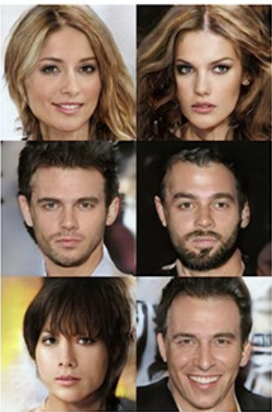
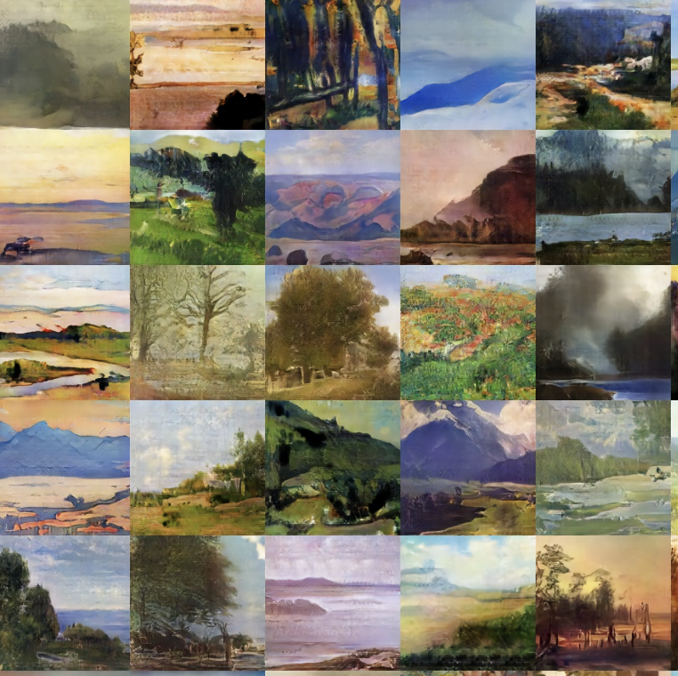
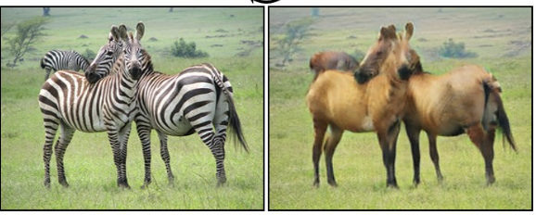
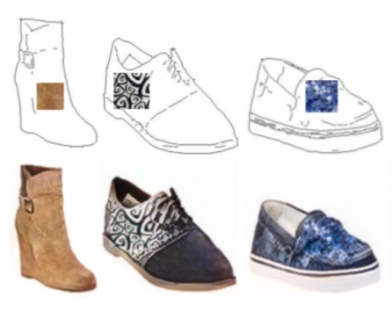
Примеры
https://www.youtube.com/watch?v=3AIpPlzM_qs

Slide 3
Популярность

Slide 4
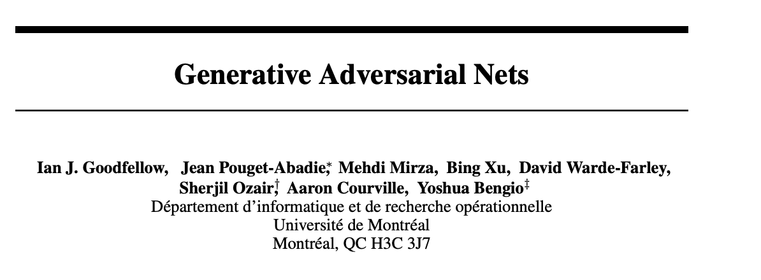
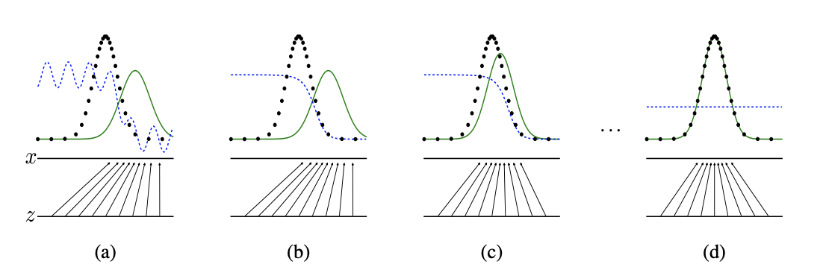
Появление
https://arxiv.org/pdf/1406.2661.pdf

Slide 5
Алгоритм работы
Реальные изображения
Дискриминатор
Фейк
Генератор
Корректный лейбл
Случайный шум

Slide 6
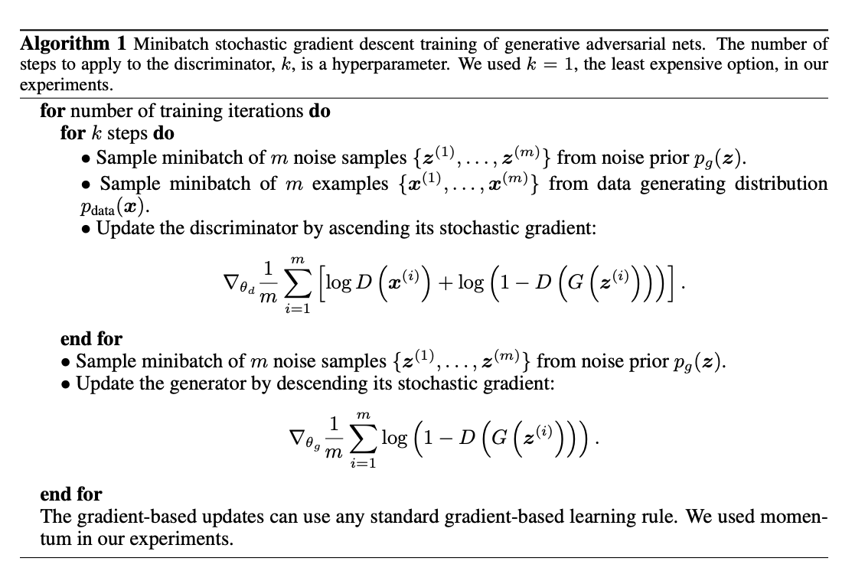
Алгоритм работы

Slide 7
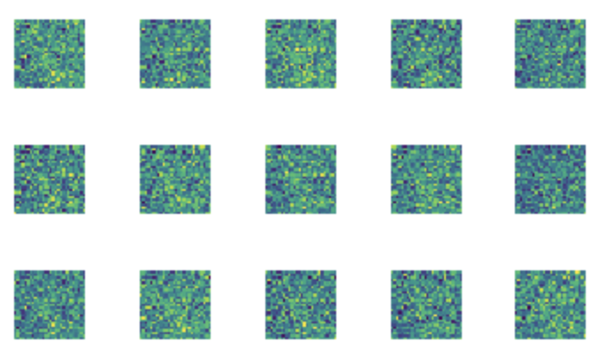
Что получается и как обучается
https://habr.com/ru/post/352794/

Slide 8
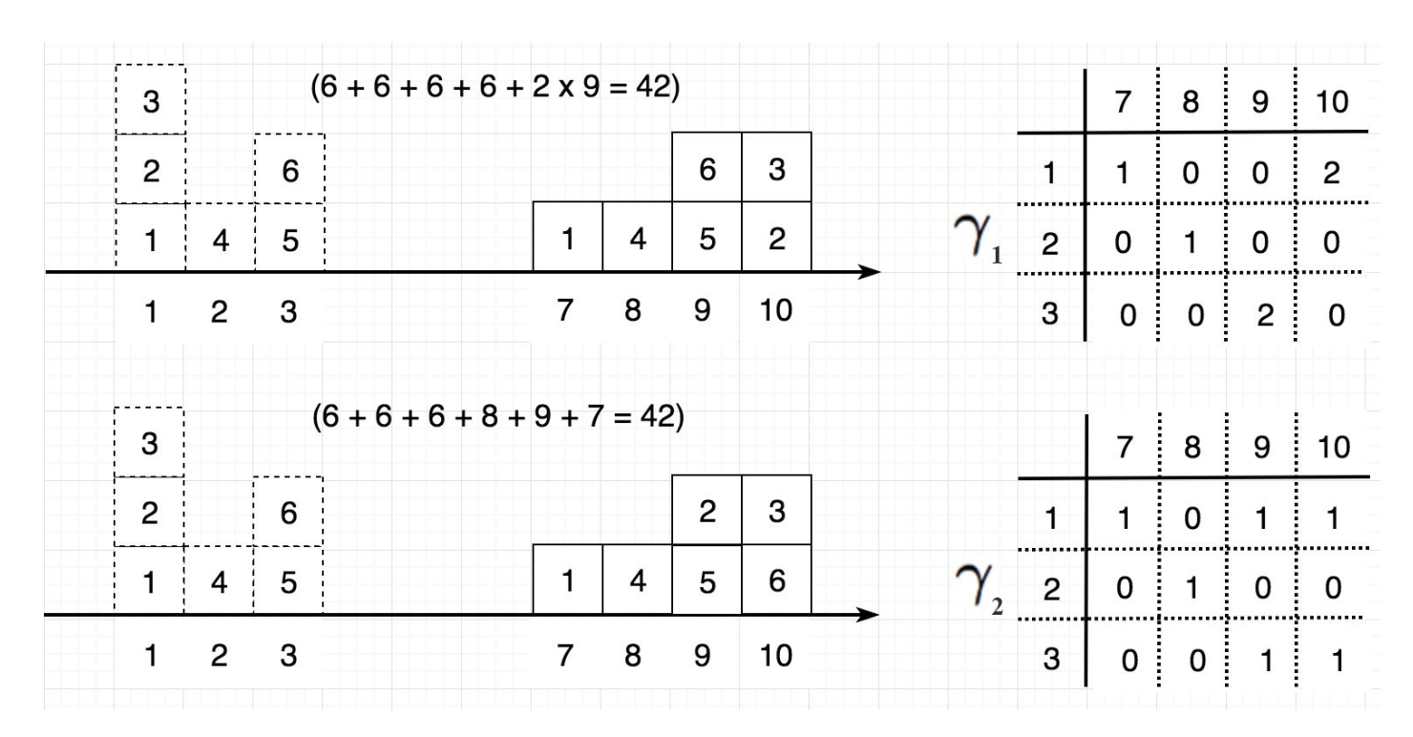
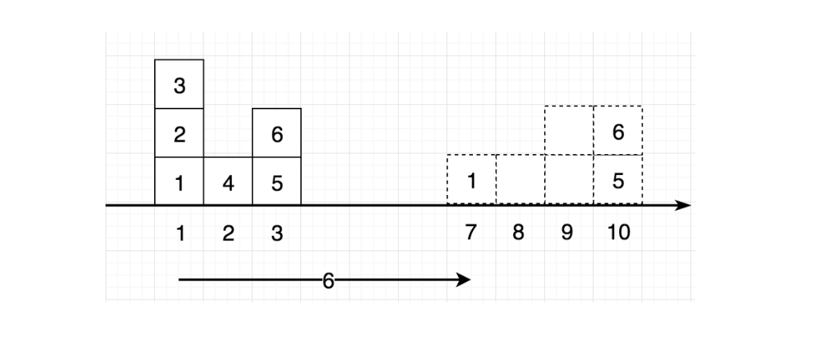
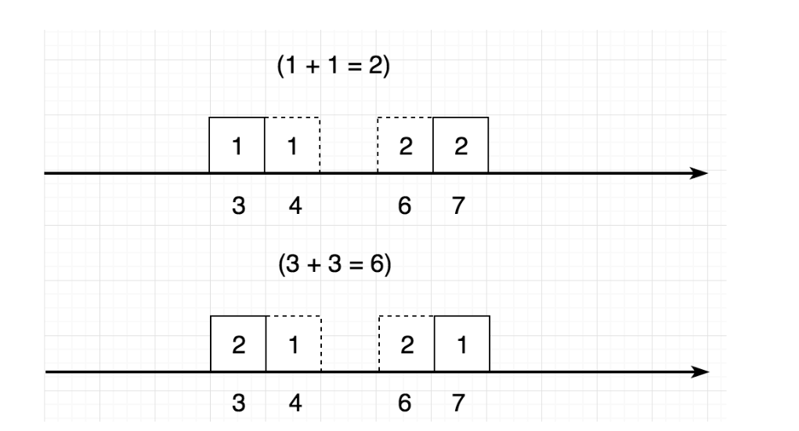
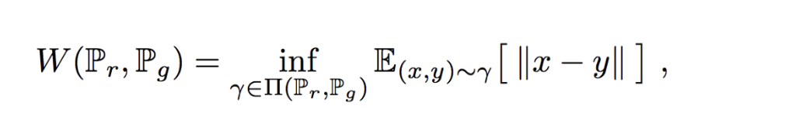
Wasserstein GAN
https://medium.com/@jonathan_hui/gan-wasserstein-gan-wgan-gp-6a1a2aa1b490

Slide 9
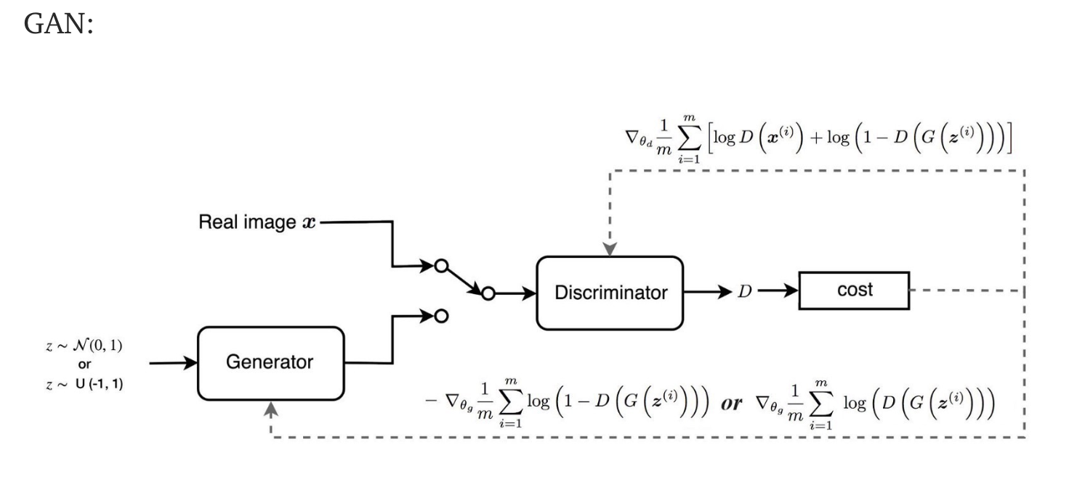
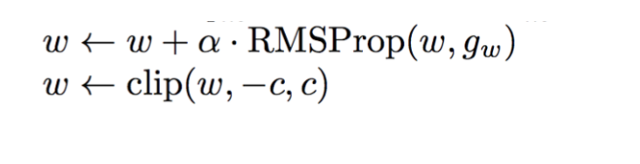
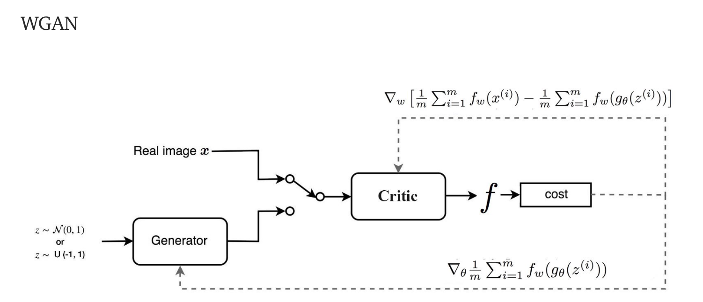
Расстояние для оценки

Slide 10
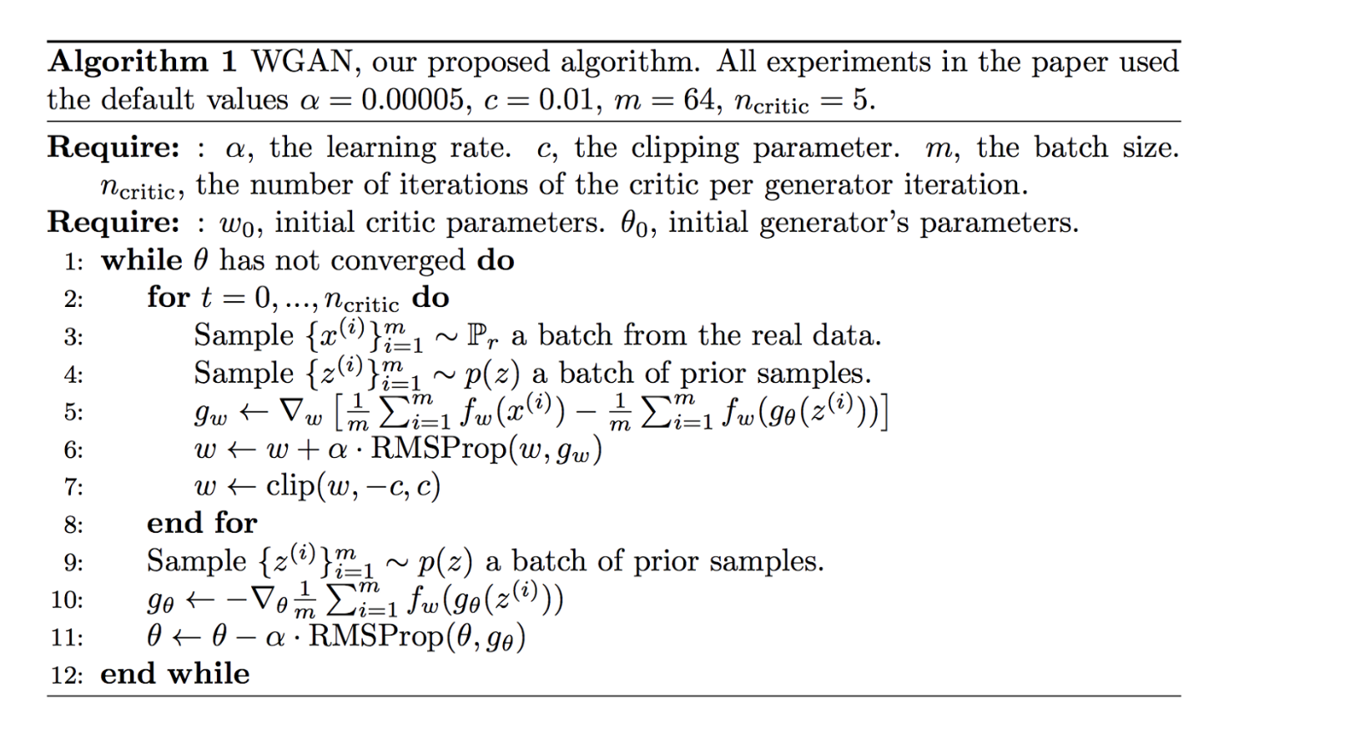
Алгоритм WGAN

Slide 11
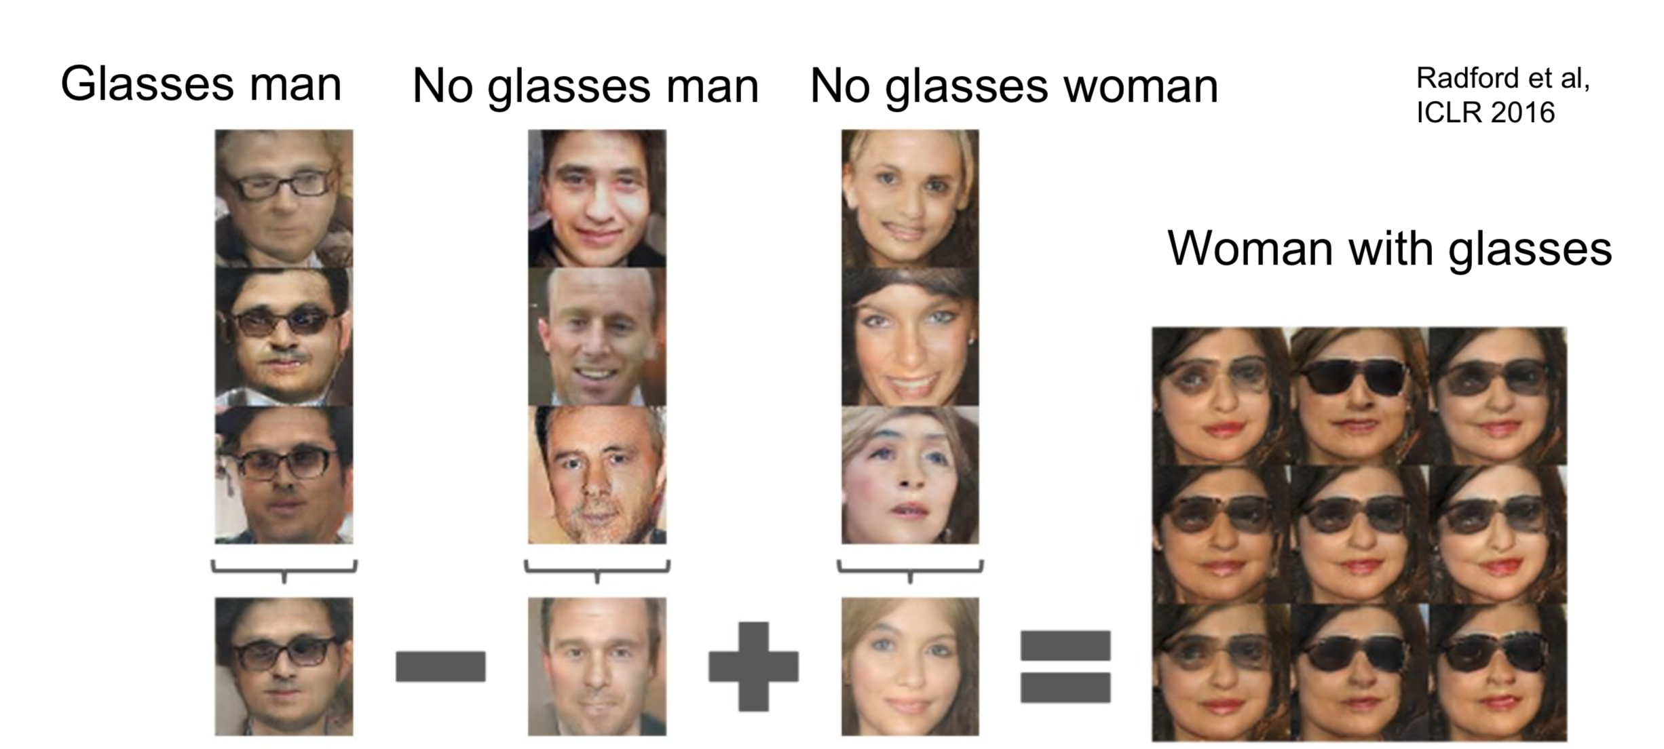
Значимые ембединги

Slide 12
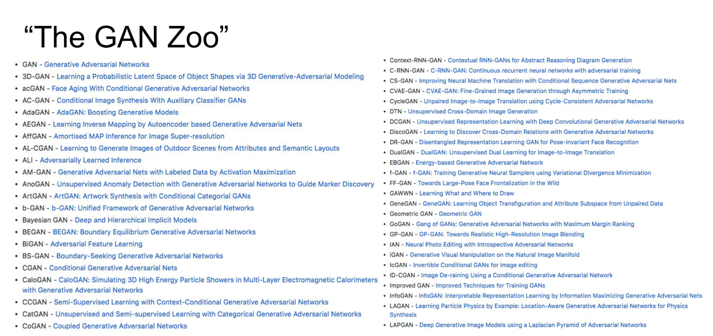
Какие бывают
https://github.com/hindupuravinash/the-gan-zoo

Slide 13
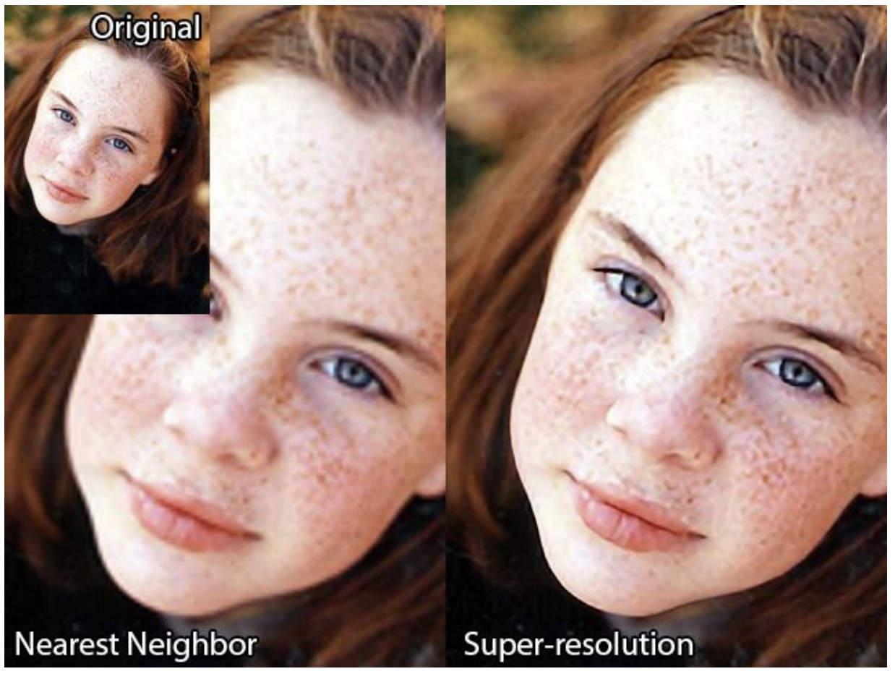
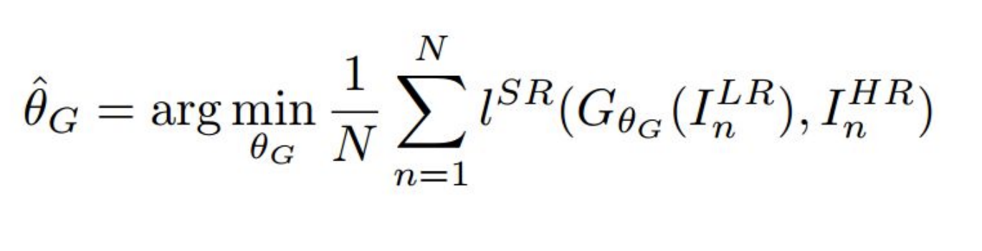
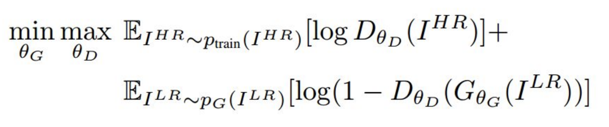
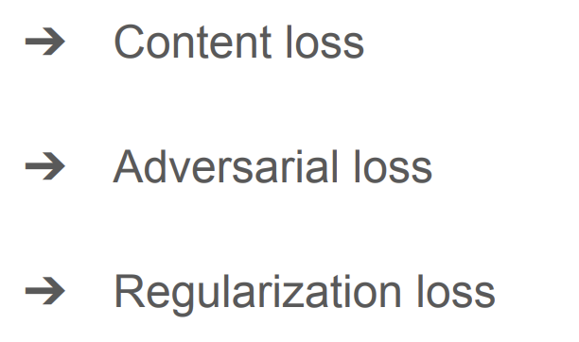
Пара примеров
Улучшение изображений по одному сэмплу
SRGAN
https://www.cs.toronto.edu/~duvenaud/courses/csc2541/slides/gan-applications.pdf

Slide 14
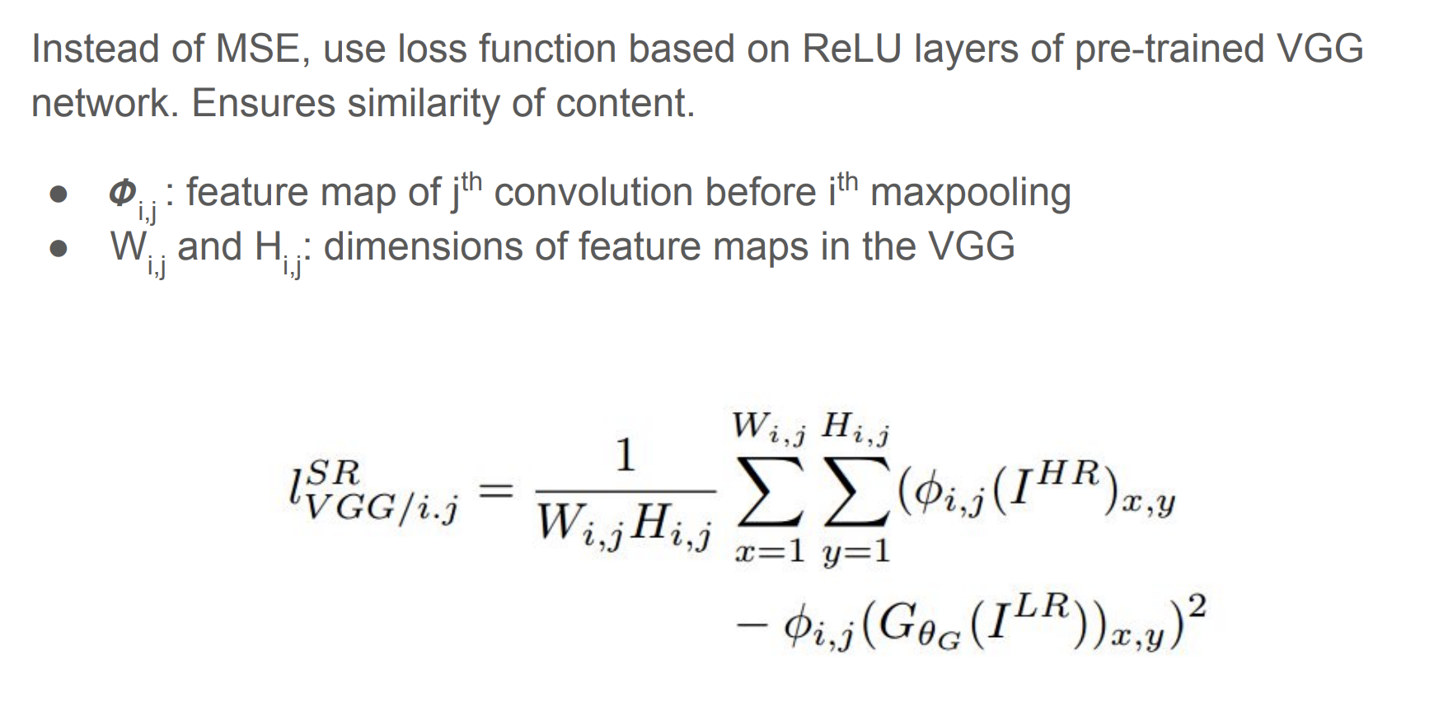
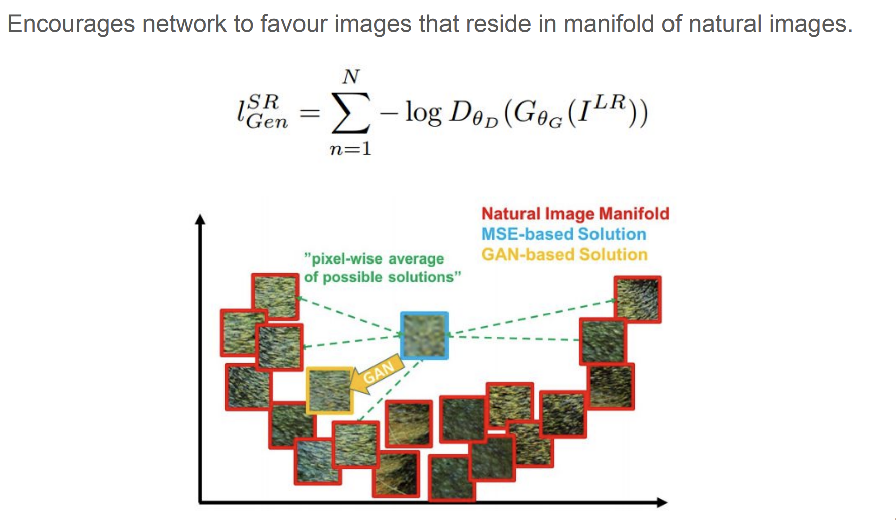
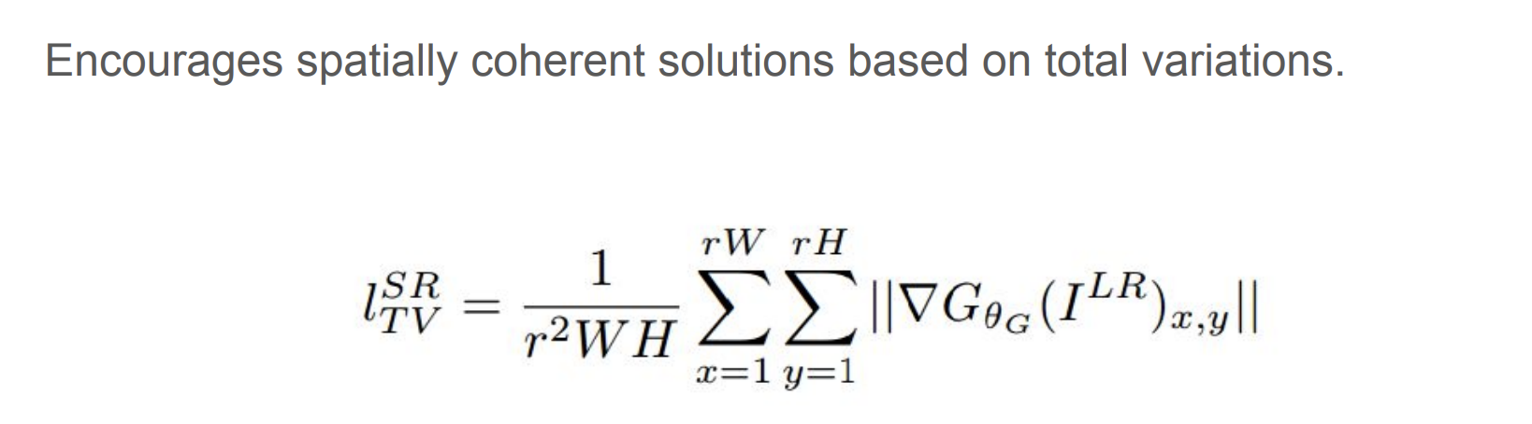
Смесь loss-ов
Content Loss
Adversarial Loss
Regularization Loss

